Slide 1






Do Conjunto ao Código: Aplicações em Desenvolvimento de Software
Como os Conceitos de Conjuntos Transformam a Modelagem e a Eficiência de Sistemas de Software

Slide 2

“A matemática, vista corretamente, possui não apenas verdade, mas também suprema beleza - uma beleza fria e austera, como a da escultura.”
BERTRAND RUSSELL

Slide 3
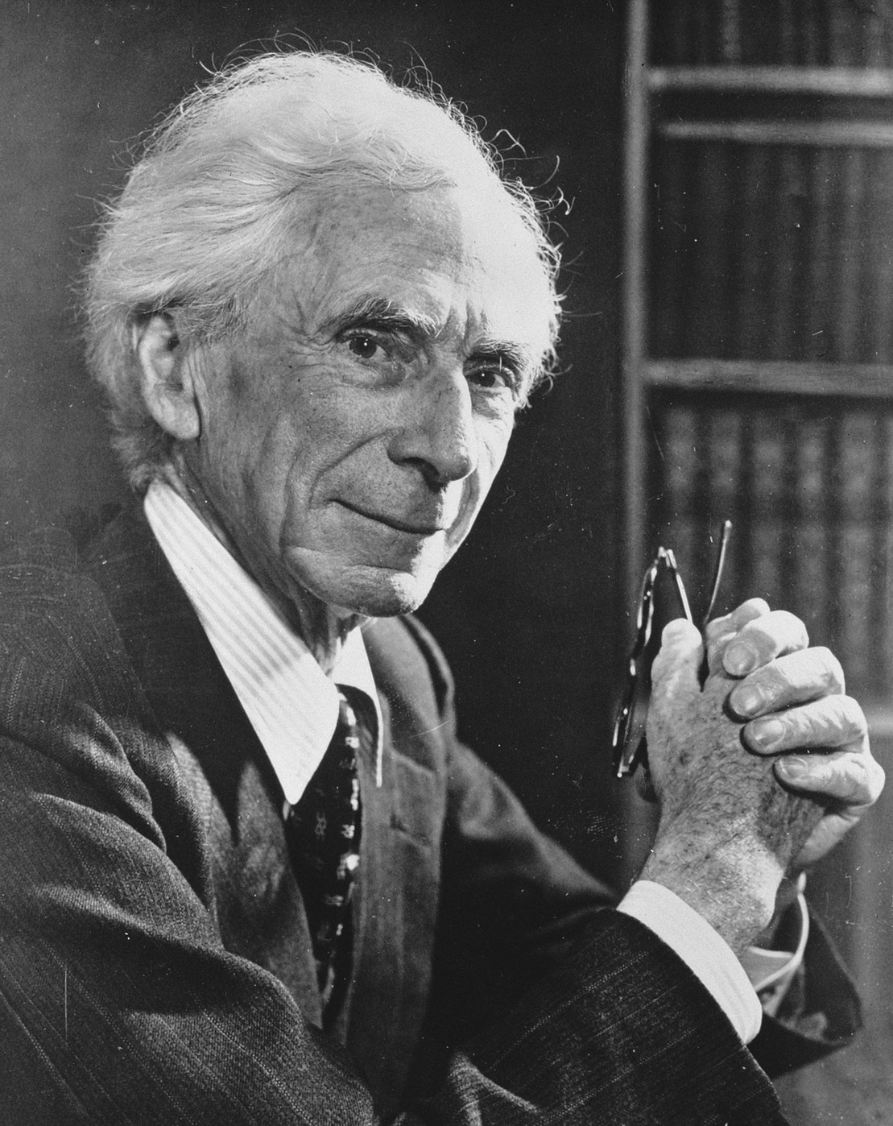
Bertrand Russel
UM DOS FILÓSOFOS E MATEMÁTICOS MAIS INFLUENTES DO SÉCULO XX
Ele tentou abordar toda a matemática usando a teoria dos conjuntos, colaborando na escrita dos Principia Mathematica com Alfred North Whitehead. Sua obra revolucionária contribuiu para estabelecer os fundamentos da lógica moderna e teve um impacto significativo na matemática e filosofia.

Slide 4







Atualmente, as linguagens de programação mais utilizadas incluem funções nativas para lidar com conjuntos.

Slide 5
Revisando Conjuntos
Coleção bem definida de objetos distintos, considerados como um objeto em si.
Operação de Interseção (∩): Contém apenas os elementos presentes em ambos os conjuntos.
Ex: {1, 2, 3}, {"A", "B", "C"}
Ex: {1, 2} ∩ {2, 3} = {2}
Operação de União (∪): Combina todos os elementos de dois conjuntos.
Operação de Diferença ( - ): Contém os elementos do primeiro conjunto que não estão no segundo.
Ex: {1, 2} ∪ {2, 3} = {1, 2, 3}
Ex: {1, 2} - {2, 3} = {1}

Slide 6

Problema Real
SISTEMA DE BIBLIOTECA COM TAGS
Implementar um sistema eficiente para associar múltiplas tags a livros e permitir que cada tag seja associada a múltiplos livros

Slide 7



O que são Tags
TAGS SÃO PALAVRAS-CHAVE OU ETIQUETAS ATRIBUÍDAS A UM OBJETO, COMO UM ARTIGO, IMAGEM, VÍDEO OU, NO SEU CASO, UM LIVRO EM UM SISTEMA DE BIBLIOTECA. ELAS SÃO UTILIZADAS PARA CATEGORIZAR E ORGANIZAR ESSES OBJETOS, FACILITANDO A BUSCA E A RECUPERAÇÃO DE INFORMAÇÕES. CADA TAG REPRESENTA UM CONCEITO OU CARACTERÍSTICA RELEVANTE DO OBJETO, PERMITINDO QUE OS USUÁRIOS ENCONTREM CONTEÚDOS SEMELHANTES OU RELACIONADOS AO MESMO TEMA.

Slide 8
Solução Matemática
Teoria dos Conjuntos
Uso de conjuntos para modelar a relação entre livros e tags
QUAL A RELAÇÃO DA MATEMÁTICA COM O PROBLEMA
Álgebra Relacional
Técnicas de banco de dados relacionais para gerenciar e consultar dados eficientemente.
Grafos Bipartidos
Representação das relações muitos-para-muitos entre livros e tags.

Slide 9
Passo a Passo da Operação
1
2
3
4
5
PASSO
PASSO
PASSO
PASSO
PASSO
interação com usuário
Dados existentes
Criar novas associações
Excluir associações
Retorno do processo
Sistema busca quais tags atualmente estão associadas ao livro
Usuário informa quais tags deve estar associadas a determinado livro
A partir das informações passadas pelo usuário e dos dados existentes o sistema deve criar novas associações
A partir das informações passadas pelo usuário e dos dados existentes o sistema deve excluir associações
Sistema deve retornar o usuário sobre o sucesso ou não da operação e o resultado final da associação

Slide 10
Passo 1: Interação com usuário
O usuário que tem acesso ao sistema deve informar o livro e quais tags ele quer adicionar ao livro em questão.
Considerando que o conjunto “T” se refere as tags que o usuário quer associar ao livro “Duna”, teríamos:
T = { “deserto”, “frank herbert”, “ficção”, “jornada do héroi”, “best seller” }

Slide 11
Passo 2: Dados existentes
Baseado no livro informado pelo usuário o sistema deve buscas quais tags atualmente estão associadas a ele.
Considerando que o conjunto “E” se refere as tags atualmente associadas ao livro “Duna”, teríamos:
E = { “best seller”, “ficção”, “religioso”, “promoção” }

Slide 12
Passo 3: Criar novas associações
Baseado no que foi informado pelo usuário e pelo sistema precisamos definir se será necessário criar novas associações.
Utilizando lógica podemos deduzir que o que foi informado pelo usuário porém não existe no conjunto de associações existentes, deve ser criado.
Como podemos utilizar conjuntos para traduzir essa lógica?

Slide 13
Passo 3: Criar novas associações
Considerando “T”, o conjunto de dados informados pelo usuário.
T = { “deserto”, “frank herbert”, “ficção”, “jornada do héroi”, “best seller” }
Considerando “E”, o conjunto das associações existentes.
E = { “best seller”, “ficção”, “religioso”, “promoção” }
Utilizando a operação de diferença entre o informado e o que já existe (T - E), teremos exatamente aquilo que está contido em T porém não em E:
C = T - E
C = { “deserto”, “frank herbert”, “jornada do héroi” }
Tendo o conjunto C, como o conjunto de associações a serem criadas, temos o resultado exato do que precisamos incluir como associação ao nosso livro.

Slide 14
Passo 4: Excluir associações
Baseado no que foi informado pelo usuário e pelo sistema precisamos definir quais associações devem ser excluídas.
Utilizando lógica podemos deduzir que o que existe no conjunto de associações existentes porém não existe no conjunto foi informado pelo usuário, deve ser excluido.
Como podemos utilizar conjuntos para traduzir essa lógica?

Slide 15
Passo 4: Excluir associações
Considerando “T”, o conjunto de dados informados pelo usuário.
T = { “deserto”, “frank herbert”, “ficção”, “jornada do héroi”, “best seller” }
Considerando “E”, o conjunto das associações existentes.
E = { “best seller”, “ficção”, “religioso”, “promoção” }
Utilizando a operação de diferença entre o que já existe e o informado (E - T), teremos exatamente aquilo que está contido em E porém não em T:
D = E - T
D = { “religioso”, “promoção” }
Tendo o conjunto D, como o conjunto de associações a serem excluídas, temos o resultado exato das associações a livro que precisamos excluir.

Slide 16
Passo 5: Retorno do processo
Tendo o sistema executado as operações de criação e exclusão, pode informar ao usuário o sucesso da operação e retornar a informação atual de a quais tags o livro está associado.
Utilizando a lógica de conjuntos podemos deduzir qual será o resultado final da operação.
No desenvolvimento de sistemas é importante que possamos deduzir de forma lógica o retorno de operações principalmente para o desenvolvimento de testes que validem as implementações feitas.

Slide 17
Passo 5: Retorno do processo
Considerando “R”, o conjunto das associações existentes apos efetuadas as operações de criação e exclusão.
R = { “deserto”, “frank herbert”, “ficção”, “jornada do héroi”, “best seller” }
Considerando “T” como o conjunto fornecido pelo usuário e que o resultado final (representado pelo conjunto “R”) deve ser igual aos valores fornecidos pelo usuário, a função estará correta somente se:
T = { “deserto”, “frank herbert”, “ficção”, “jornada do héroi”, “best seller” }
R = T

Slide 18

Outros exemplos de problemas reais
Controle de Acesso em Aplicações
Análise de Redes Sociais
Agrupar Datas
Verificar se um usuário tem as permissões necessárias para acessar um recurso específico em uma aplicação.
Encontrar amigos em comum entre dois usuários em uma rede social.
Agrupar várias datas em um único conjunto e calcular a quantidade de dias entre a data mais antiga e a data mais recente

Slide 19
Controle de Acesso em Aplicações
Em uma aplicação web, diferentes recursos exigem diferentes conjuntos de permissões para serem acessados. Por exemplo, para acessar o painel administrativo, um usuário pode precisar das permissões "ver", "editar" e "excluir".
Suponha que para acessar o painel administrativo são necessárias as permissões: {ver, editar, excluir}
E o usuário possui as permissões: {ver, editar, excluir, criar}
Como podemos utilizar a lógica de conjuntos para verificar se o usuário possui as permissões necessárias para acessar o painel?

Slide 20
Análise de Redes Sociais
Você está desenvolvendo uma aplicação para uma rede social que permite aos usuários ver quais amigos têm em comum com outros usuários.
Suponha que o usuário 1 tem os seguintes amigos: {Alice, Bob, Charlie, David}
E o usuário 2 tem os seguintes amigos: {Bob, Charlie, Eve, Frank}
Qual tipo de operação devemos utilizar entre os conjuntos de amigos dos usuários para encontrar os amigos em comum?

Slide 21

Links úteis
Filme - O homem que viu o infinito
Biografia - Bertrand Russel
Video - O paradoxo que quebrou a matemática
Video - O que são Sets (Conjuntos) - Curso de Programação com Python

